Slide 1

CHÀO ĐÓN CÁC EM ĐẾN VỚI TIẾT HỌC
MÔN: TOÁN
Giáo viên: Đào Thị Lan

Slide 2

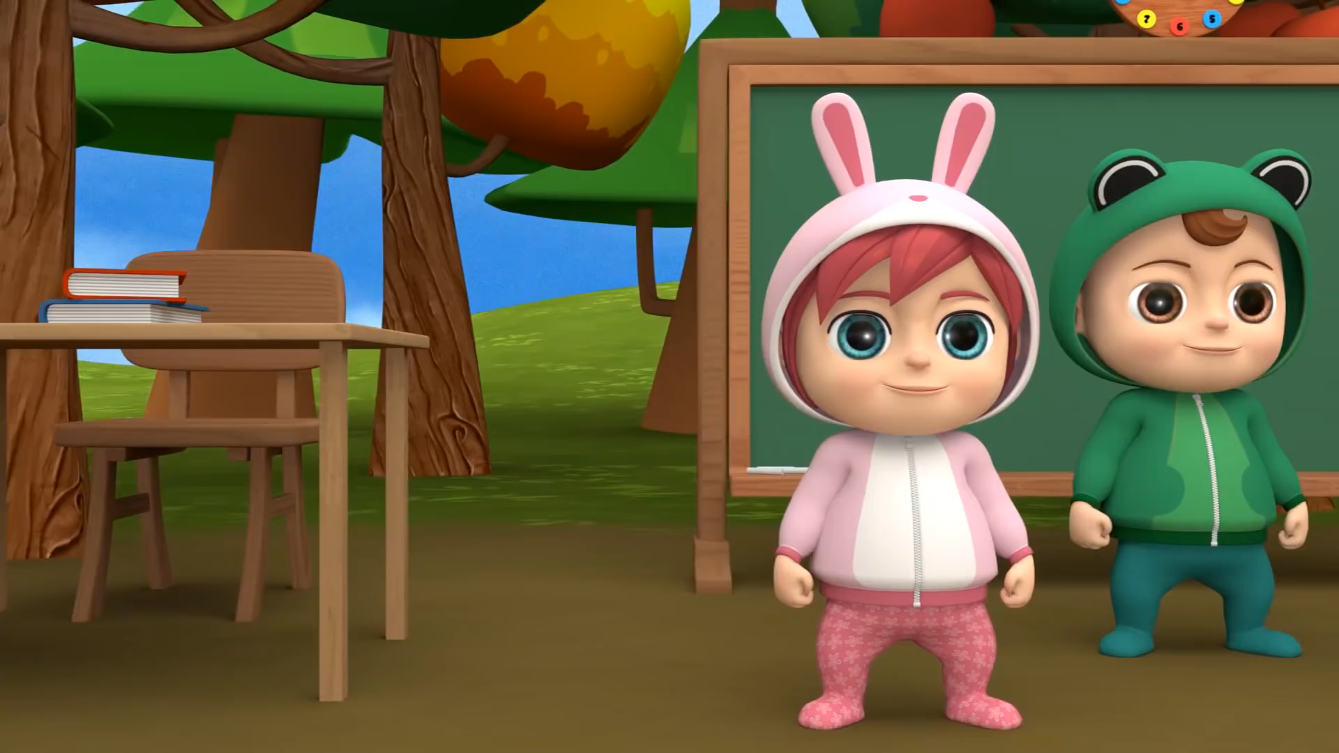
KHỞI ĐỘNG

Slide 3

Thứ Hai ngày tháng 24 năm 2025
Toán
Bài 31: Phép trừ số có hai chữ số
Cho số có một chữ số
Tiết 1

Slide 4



Chục | Đơn vị
5
7
-
6
5
1
57
-
6
=
?
51
57
-
7 trừ 6 bằng 1, viết 1
6
5
1
Hạ 5, viết 5

Slide 5

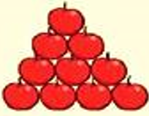

Chục | Đơn vị
3
4
-
4
3
0
34 – 4 = ?
3 0
3 4
4 trừ 4 bằng 0, viết 0
-
4
Hạ 3, viết 3
3
0

Slide 6

1
5
3
3
6
5
7
3
3
0

Slide 7

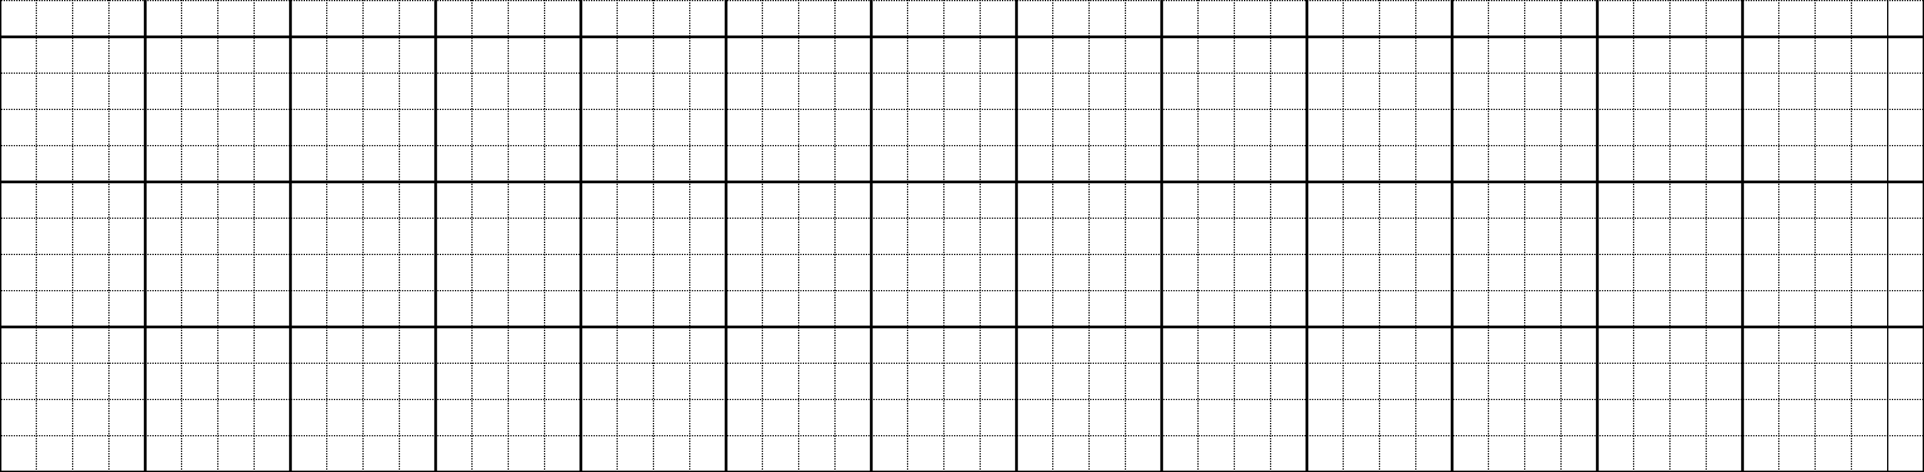
1 8
4 6
7 5
1 8
-
-
-
-
5
4
3
5
1
3
4 2
7 2
1 3

Slide 8
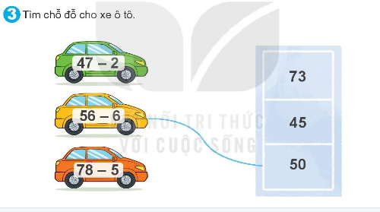

Slide 9
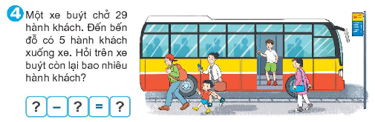
29
?
-
?
=
5
?
24

Slide 10

DẶN DÒ
Xem lại bài học và hoàn thành bài tập trong vở bài tập

